Slide 1
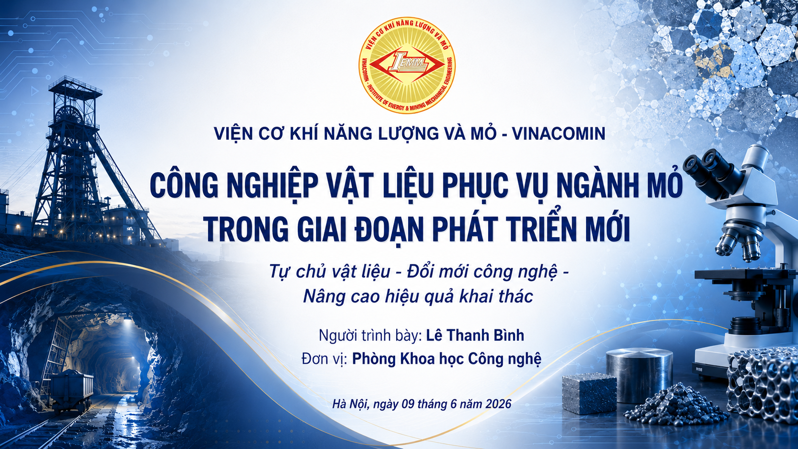

Slide 2

1. Đặt vấn đề
Vai trò cốt lõi của công nghiệp vật liệu và những cơ chế hư hỏng thiết bị đặc thù trong khai thác khoáng sản.

Slide 3

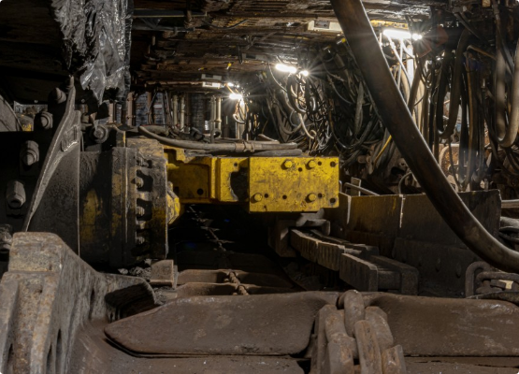
Môi Trường Vận Hành Khắc Nghiệt
Áp lực đa chiều: Thiết bị mỏ thường xuyên phải làm việc với tải trọng lớn, va đập mạnh, nhiệt độ biến đổi.
Tác nhân phá hủy: Chịu sự mài mòn, xói mòn và ăn mòn hóa học do tiếp xúc than, quặng, bụi và bùn.
Giới hạn của vật liệu cũ: Vật liệu thông dụng không còn đáp ứng được bài toán tuổi thọ, gây tốn kém chi phí vòng đời thiết bị.
Định hướng mới: Nhu cầu cấp thiết chuyển dịch sang các loại vật liệu chuyên dụng, được kiểm chứng bằng dữ liệu vận hành.

Slide 4

Nguyên Tắc Lựa Chọn Vật Liệu
Tiếp Cận Kỹ Thuật
Tiếp Cận Kinh Tế
Phải dựa trên việc phân tích chính xác "Cơ chế hư hỏng" (mài mòn trượt, va đập, xói mòn hạt, hay ăn mòn kết hợp). Vật liệu phải đáp ứng các yêu cầu khắt khe về gia công chế tạo, tính hàn, lắp đặt và khả năng kiểm tra sửa chữa tại hiện trường.
Khung đánh giá không dựa vào "Giá mua ban đầu" mà dựa vào "Chi phí vòng đời" (Life-Cycle Cost). Một vật liệu đắt tiền nhưng giúp giảm thời gian dừng máy (downtime), giảm chi phí thay thế liên tục sẽ đem lại hiệu quả đầu tư vượt trội.

Slide 5
2. Các Nhóm Vật Liệu & Ứng Dụng
Phân loại và định hướng ứng dụng vật liệu chịu mài mòn tiên tiến vào thực tiễn ngành mỏ.

Slide 6






Thép Chuyên Dụng Tấm & Cường Độ Cao
Dòng Thép Hardox
Thép Chịu Ăn Mòn
Thép Perform
Ví dụ Hardox 500 Tuf: Cực kỳ chống mài mòn và dai va đập. Ứng dụng lót máng, phễu, gầu xúc, giúp tăng tuổi thọ thiết bị cơ bản.
Dòng Hardox HiAce: Đặc trị cho các môi trường ẩm ướt, mài mòn kết hợp ăn mòn hóa học (than, bùn quặng, rác thải công nghiệp).
Thép vi hợp kim cường độ cao. Mục tiêu: Giảm chiều dày kết cấu thùng xe tải, giảm tự trọng để tiết kiệm nhiên liệu và mòn lốp.

Slide 7

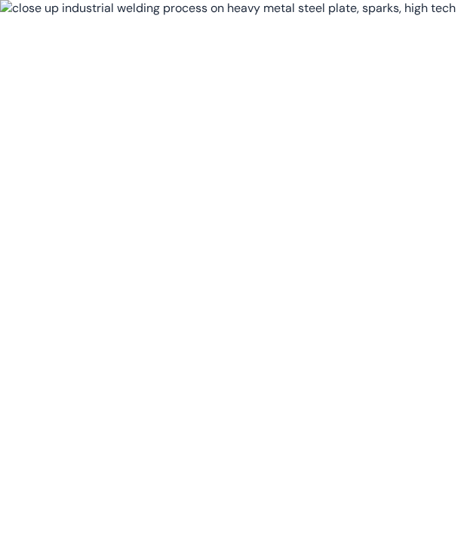
Vật Liệu Hàn Đắp & Tấm Phủ
Phục Hồi Thay Vì Thay Mới
Với các vùng bị mài mòn cực mạnh hoặc các chi tiết quá đắt đỏ để thay mới toàn bộ, hàn đắp gia cường là giải pháp thực tiễn nhất.
Sản phẩm tiêu biểu như Duroxite bảo đảm tính năng chống mòn tới 75% chiều dày lớp phủ. Ứng dụng hoàn hảo cho lót phễu, cửa xả, cánh gạt, ruột vít tải và phục hồi bề mặt cục bộ.

Slide 8

Vật Liệu Lót Chống Xói Mòn (KALCRET)
Giải Pháp Lót Đường Ống Tiên Tiến
4-5x
Hợp chất bê tông chịu mài mòn liên kết xi măng (KALCRET) có độ cứng tương đương 800 HV. Cấu trúc ống chống mòn bao gồm lớp vỏ thép chịu lực bên ngoài và lớp KALCRET trực tiếp chống xói mòn bên trong.
Đặc biệt hiệu quả cho: Đường ống tro bay, bùn quặng, cyclone, hệ thống lọc bụi tại nhà máy nhiệt điện, alumin và tuyển khoáng.
TUỔI THỌ GIA TĂNG

Slide 9

Composite Kim Loại Cốt Hạt Cứng
Cấu trúc vật liệu: Kết hợp nền kim loại có độ dai cao với các pha hạt gia cường siêu cứng như TiC, WC, SiC.
Bài toán giải quyết: Các chi tiết vừa phải chịu va đập mạnh, vừa chịu mài mòn khốc liệt mà thép thông thường dễ bị vỡ hoặc mòn nhanh.
Ứng dụng cục bộ: Đúc/Gia cường vào các phần mũi nhọn làm việc trực tiếp: Búa nghiền, má nghiền, hàm nghiền, răng gầu xúc.
Thách thức: Cần kiểm soát tốt công nghệ chế tạo để hạt cứng phân bố đều, không làm giòn nền kim loại.

Slide 10
Công Nghệ Xử Lý Lạnh Âm Sâu
Cơ Chế Vi Mô
Hiệu Quả & Ứng Dụng
Đưa thép sau nhiệt luyện xuống nhiệt độ cực thấp. Quá trình này giúp chuyển biến hoàn toàn Austenit dư thành Martensit, đồng thời thúc đẩy kết tủa các hạt Cacbit vô cùng mịn, giúp ổn định tổ chức vi mô.
Gia tăng độ cứng và khả năng chống mài mòn đáng kể cho thép công cụ. Có thể nghiên cứu áp dụng cho: Mũi khoan, răng cắt, bánh răng, trục bơm và các chi tiết chịu mài mòn sau nhiệt luyện trong ngành mỏ.

Slide 11
Chu Trình Triển Khai Thực Tiễn
Giai đoạn 2
Giai đoạn 4
Lựa chọn vật liệu phù hợp; thiết kế, chế tạo mẫu và thử nghiệm trong phòng thí nghiệm.
Đánh giá kinh tế (Life-cycle cost), xây dựng tiêu chuẩn và nhân rộng ứng dụng toàn TKV.
Giai đoạn 1
Giai đoạn 3
Khảo sát hiện trường, phân tích chi tiết hỏng và xác định cơ chế phá hủy gốc.
Lắp đặt thử nghiệm công nghiệp tại mỏ, theo dõi số liệu và đánh giá tuổi thọ thực tế.

Slide 12

XIN TRÂN TRỌNG CẢM ƠN!
Viện Cơ khí Năng lượng và Mỏ - Vinacomin sẵn sàng đồng hành cùng các đơn vị trong chặng đường phát triển công nghiệp vật liệu.

Slide 13


Image Sources
http://googleusercontent.com/image_collection/image_retrieval/17342221337597166478_0
Source: Google Image Search
http://googleusercontent.com/image_collection/image_retrieval/4563678373746168446_0
Source: Google Image Search
http://googleusercontent.com/image_collection/image_retrieval/10140557633000641398_0
Source: Google Image Search

Slide 14



Image Sources
http://bullpowertrain.com/wp-content/uploads/2025/12/BullPowertrain-409488-Underground-Mine-Machinery-BlogBanner1.jpg
Source: bullpowertrain.com
https://www.lasersafetycertification.com/wp-content/uploads/2025/08/industrial-laser-welding-hero.jpg
Source: www.lasersafetycertification.com
https://upload.wikimedia.org/wikipedia/commons/f/fc/Aluminium_foam.jpg
Source: en.wikipedia.org

